Slide 1
一个这样的老师

Slide 2

导 入 新 课
歌曲《感谢有你 老师》

Slide 3
预习情况反馈
1、比一比，谁是识字高手
（检查学生的字词读写）
2、赛一赛，哪个是故事大王
（检查学生对课文内容的把握）

Slide 4
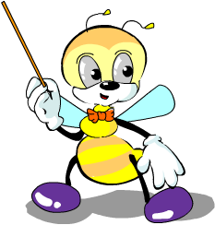
这是一个怎样的老师？
这个老师与别的老师有什么不同？
带着这些问题到课文中去寻找答案吧！
朗读课文，注意做到正确流利。

Slide 5

面面相觑
觑：直译：看。
你看我，我看你，不知道如何是好。
寓意：形容人们因惊惧或无可奈何而互相望 着，都不说话。
结合课文内容谈谈同学们为什么会面面相觑?
Notes:
PPT模板：www.1ppt.com/moban/ PPT素材：www.1ppt.com/sucai/
PPT背景：www.1ppt.com/beijing/ PPT图表：www.1ppt.com/tubiao/
PPT下载：www.1ppt.com/xiazai/ PPT教程： www.1ppt.com/powerpoint/
资料下载：www.1ppt.com/ziliao/ 范文下载：www.1ppt.com/fanwen/
试卷下载：www.1ppt.com/shiti/ 教案下载：www.1ppt.com/jiaoan/
PPT论坛：www.1ppt.cn PPT课件：www.1ppt.com/kejian/
语文课件：www.1ppt.com/kejian/yuwen/ 数学课件：www.1ppt.com/kejian/shuxue/
英语课件：www.1ppt.com/kejian/yingyu/ 美术课件：www.1ppt.com/kejian/meishu/
科学课件：www.1ppt.com/kejian/kexue/ 物理课件：www.1ppt.com/kejian/wuli/
化学课件：www.1ppt.com/kejian/huaxue/ 生物课件：www.1ppt.com/kejian/shengwu/
地理课件：www.1ppt.com/kejian/dili/ 历史课件：www.1ppt.com/kejian/lishi/

Slide 6
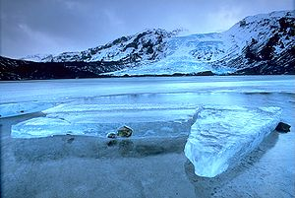
冰川期
地质上的一个时期，在新生代的第四季，当时气候非常寒冷，欧洲和美洲北部都被冰川所覆盖，也叫冰河时代。
PPT模板：www.1ppt.com/moban/ PPT素材：www.1ppt.com/sucai/
PPT背景：www.1ppt.com/beijing/ PPT图表：www.1ppt.com/tubiao/
PPT下载：www.1ppt.com/xiazai/ PPT教程： www.1ppt.com/powerpoint/
资料下载：www.1ppt.com/ziliao/ 范文下载：www.1ppt.com/fanwen/
试卷下载：www.1ppt.com/shiti/ 教案下载：www.1ppt.com/jiaoan/
PPT论坛：www.1ppt.cn PPT课件：www.1ppt.com/kejian/
语文课件：www.1ppt.com/kejian/yuwen/ 数学课件：www.1ppt.com/kejian/shuxue/
英语课件：www.1ppt.com/kejian/yingyu/ 美术课件：www.1ppt.com/kejian/meishu/
科学课件：www.1ppt.com/kejian/kexue/ 物理课件：www.1ppt.com/kejian/wuli/
化学课件：www.1ppt.com/kejian/huaxue/ 生物课件：www.1ppt.com/kejian/shengwu/
地理课件：www.1ppt.com/kejian/dili/ 历史课件：www.1ppt.com/kejian/lishi/

Slide 7
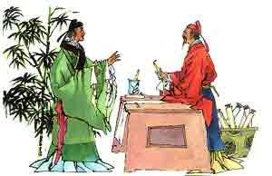
胸有成竹：
原指 画竹子要在心里有一幅竹子的形象。
比喻 做事前已有成熟的计划。
文中说我做什么胸有成竹？

Slide 8
郑重其事
郑重：审慎，严肃认真。
形容说话做事时态度非常严肃认真。
怀特森老师是怎样郑重其事地讲“凯蒂旺普斯”的？

Slide 9
狡 黠
狡诈
怀特森老师眼里为什么闪过狡黠的光芒？

Slide 10
初读课文，整体感知
用你喜欢的方式自由读课文，看看你读懂了什么？
有什么不明白的或是想知道的？在书上做个标记。

Slide 11
怀特森老师把一个不存在的凯蒂旺普斯介绍给我们，我们没有怀疑，结果在考试中我们都不及格。这件事改变了我们的学习方式和生活方式。

Slide 12
怀特森老师是一个与众不同的老师。
怀特森老师笑了笑，“那是一种夜行兽，在冰
川期无法适应环境的变化而绝迹了。”说着，他从
讲桌里拿出一件动物头骨，向我们解释起这种动物
的特征来。讲完，他把头骨交给前排的同学，让大
家轮流观察一下。

Slide 13
怀特森老师是一个戏弄学生的老师。
“很简单，”怀特森老师眼里闪过狡黠的光芒，解释道，“有关凯蒂旺普斯的一切都是我编造的，这种动物从来就没有过。你们笔记里记的都是错的，错的当然就不能得分了。”

Slide 14
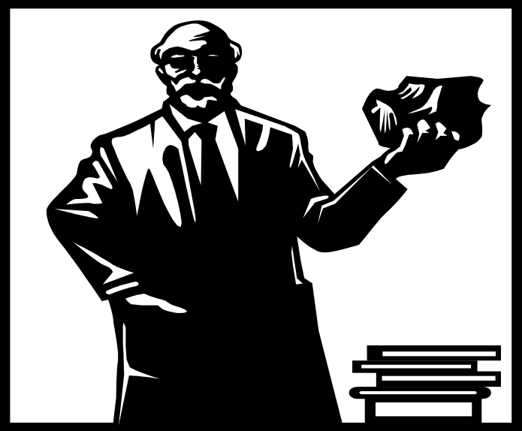
自主探究
怀特森老师是一个（ ）的老师。

Slide 15
怀特森老师是一个教会我们怀疑的老师。
怀特森老师摆摆手，让大家平静下来：“难道你们自己没有想过吗？既然是‘绝迹’了，那就什么也没留下。我向你们描述它的夜间视力、皮毛的颜色，以及许多根本不存在的现象，还给它起了个可笑的名字，你们竟一点也没有起疑心，这就是你们不及格的原因。”

Slide 16
（1）怀特森老师认为我们不及格的原因是什么？
不是知识性的，而是没有对老师说的话做认真
的考虑，发现其中的疑点。
（2）我们再看看怀特森老师向我们介绍的凯蒂旺
普斯，看看我们该不该起疑心？

Slide 17


冰川期绝迹
动物头骨
冰川期绝迹的动物留下来的应该是化石而绝不是头骨！

Slide 18
还能从哪感受到怀特森老师要教会我们怀疑？
从考试成绩登记在册教会我们必须学会怀疑。
在这次“凯蒂旺普斯”事件中“我”的态度有什么变化？“我”眼中的怀特森老师是一个怎样的老师呢？
喜欢
吃惊
愤怒
领会良苦用心

Slide 19
……我心中暗想，这回我遇到一位博学的老师了。
……可是，当试卷发下来的时候，我却惊呆了：我答的每道题旁边都打着大大的红叉！怎么回事？我完完全全是按照老师讲的写的呀！一定有什么地方弄错了。
……“那你为什么要在课堂上郑重其事地讲？为什么还要考试？这种老师算什么老师？”一股怒火升上了我的心头，我紧紧抿住嘴唇，控制着自己不嚷出来。
……他希望我们从这件事上学到点什么。
读读这些句子，结合上下文谈谈你感受到了什么？
新怀疑主义

Slide 20
小结：
一个莫须有的凯蒂旺普斯，让我们懂得了要用“怀疑”的眼光去看待书本上的内容和老师说的，还能从哪感受到怀特森老师独特的教学方式。

Slide 21
“我们”行为的变化过程
不习惯质疑
学会了新怀疑主义
把新怀疑主义带进了所有的课堂
把新怀疑主义带进了我们的生活，感受怀特森老师是一个对我们影响深远的老师

Slide 22
逐渐的，我们懂得了，书本上写的，老师说
的，并不是一贯正确的，事实上没有谁是一贯正确
的。我们应该时刻保持警惕，用事实，用科学的方
法，纠正错误，而且应当有坚持真理的毅力。同学
们把这种学习方法称为“新怀疑主义”。

Slide 23
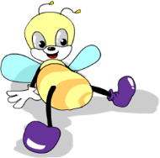
怀特森老师是一个（ ）的老师。

Slide 24

大家觉得什么是“新怀疑主义”？

Slide 25
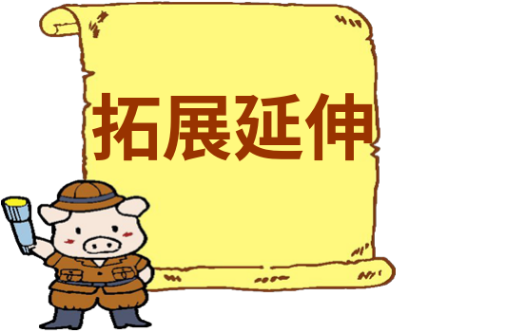
怀特森老师用自己独特的教学方式教会了孩
子们怎样学习，这不仅改变了孩子们的学习方式，
也改变了他们的生活方式。这篇文章的作者是美国
著名作家大卫·欧文，他写的《第一家爸爸银行》
风靡全球。试想如果他在少年时代没有遇到怀特森
老师，那么他还是今天的大卫·欧文吗？

Slide 26

教师寄语
学贵有思，让我们共同走进多思的生活，用我们的学识和智慧开创更加美好的未来！

